Slide 1

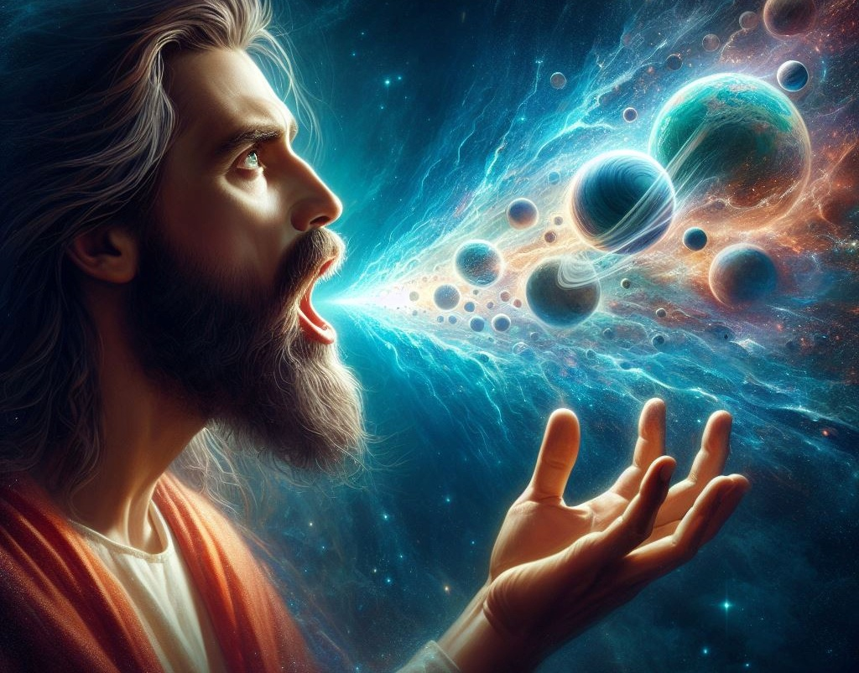
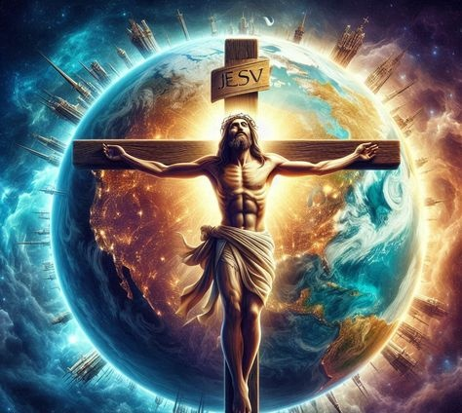
Lès 8 pa Febrüari 21, 2026
E SUPERIORIDAT DI KRISTU

Slide 2
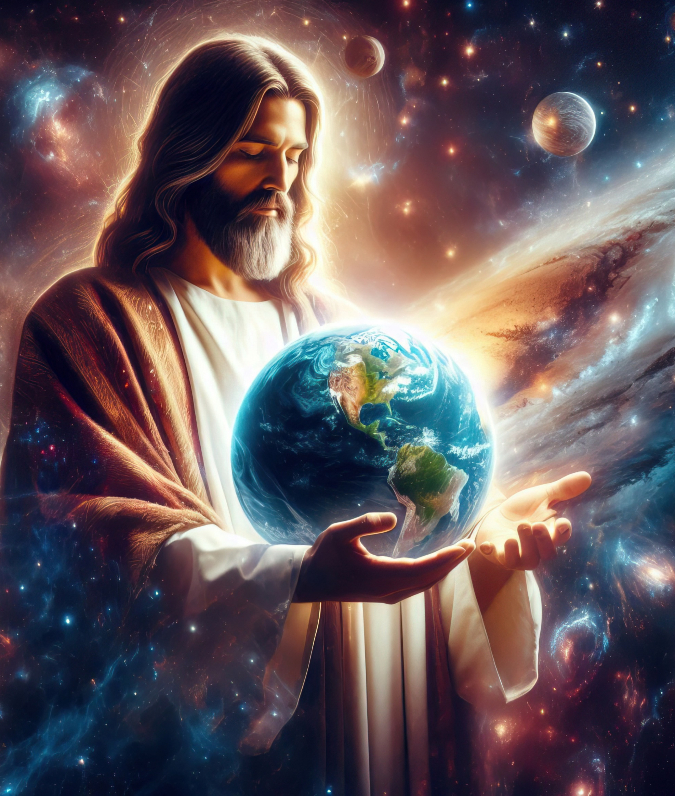
“ E [Kristu] ta e imagen di e Dios invisible, e primogénito riba tur kreashon. Pasombra pa medio di djE tur kos a wòrdu kreá, ku ta den shelu i ku ta riba tera, visible i invisibel, sea trononan òf dominionan òf prinsipalidatnan òf podernan. Tur kos a wòrdu kreá pa medio di djE i p’E. Y E ta promé ku tur kos, i den djE tur kos ta konsistí ”
Kolosensenan 1:15–17, NKJV

Slide 3


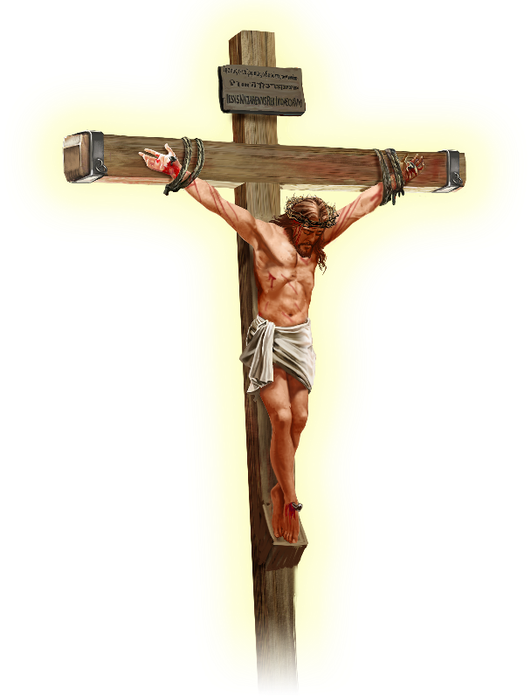






Pablo ta deklará ku Hesus a trese pas na e universo kompleto, “ sea kosnan riba tera òf kosnan den shelu ” (Kol. 1:20 KJ21 ).
Promé di yega na e deklarashon aki, e apòstel ta bisa nos Ken Hesus realmente ta. No un gran siñadó, ni un filósofo, ni un profeta, ni un predikadó, ni un mensahero di bon notisia.
Hesus Kristu ta…
E imagen di Dios ( Kolosensenan 1:15a)
E primogénito ( Kolosensenan 1:15b-17)
E kabes di e Iglesia ( Kolosensenan 1:18a)
E prinsipio ( Kolosensenan 1:18b)
E Rekonsiliadó ( Kolosensenan 1:19-20)

Slide 4


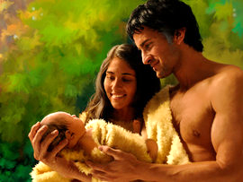


E IMAGEN DI DIOS
“ E Yiu ta e imagen di e Dios invisible ” ( Kolosensenan 1:15a)
Un imagen por ta un kopia di realidat ( un fotografia, un hologram, un monument ), òf asta algu imaginario ( un dibuho ). Pero e konsepto bíbliko di imagen ta bai mas ayá di esei.
Dios a krea Adam i Eva den(segun) Su imagen (Gen. 1:27), i Adam a engendrá un yiu hòmber den su propio imagen (Gen. 5:3). Esakinan no ta kopianan di realidat, imitashonnan, òf fantasíanan di nan imaginashon. Nan ta similaridatnan físiko, sikológiko, i sosial…
Pablo ta bisa ku e lei seremonial tabata un sombra, “ no e imagen bèrdadero di e kosnan ” (Heb. 10:1), implikando ku “ imagen = realidat.”
E pregunta ta: Hesus tabata similar na Dios, òf igual na Dios? Adishonal na atribuí ripitidamente na Su mes e nòmber divino “ Mi ta,” Hesus a bisa eksplisisamente: “ Ami i e Tata ta ún “ (Juan 10:30); “ Esun ku a miraMi a mira e Tata ” (Juan 14:9).

Slide 5

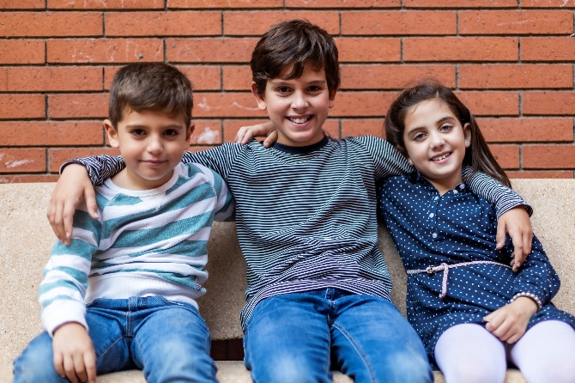


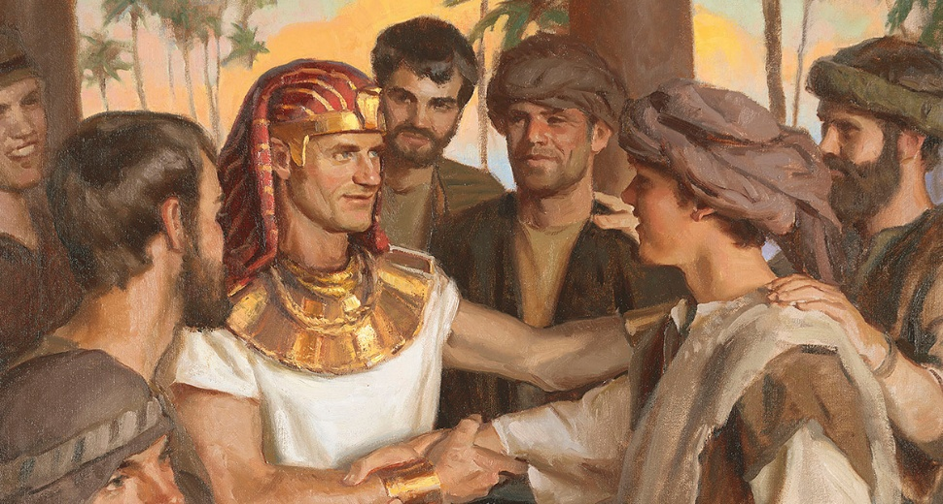
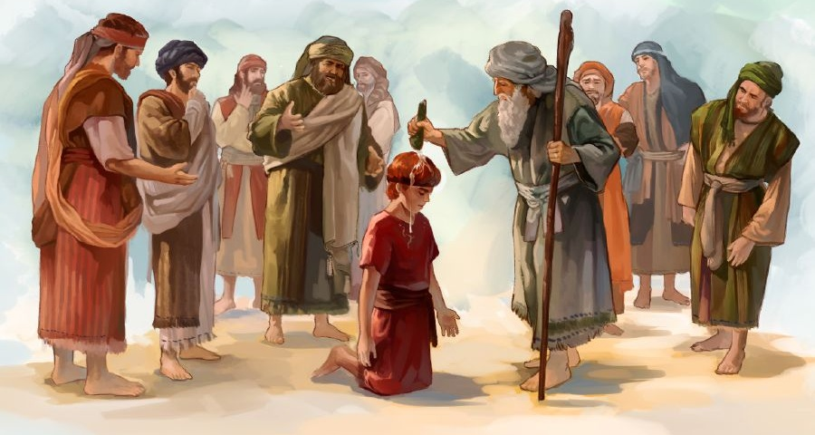

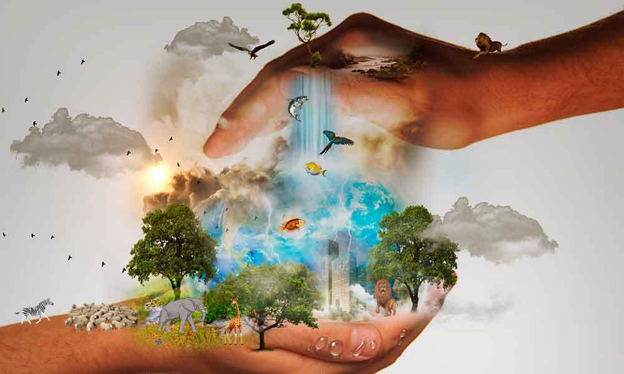
E PRIMOGÉNITO
“ E ta promé ku tur kos, i den djE tur kos ta konsistí.” ( Kolosensenan 1:17)
“ Primogénito ” ta nifiká e promé engendrá. Pesei, algun ta siña ku Hesus tabata e promé ser kreá dor di Dios ( Kol. 1:15). Pero, manera ta ku e término “ imagen ,” e palabra “ primogénito ” tin un nifikashon bíbliko mas amplio.
Isaak tabata e primogénito enbes di Ismael; Jakòb tabata e primogénito enbes di Esau; José tabata e primogénito enbes di Ruben; David tabata e primogénito enbes di Eliab ( Salmo 89:27). Nan tur tabata primogénito pasombra nan tabatin e posishon preminente riba nan rumannan hòmber, no pasombra nan a nase promé.
Pablo ta referí na e superioridat aki den Kolosensenan. Pa evitá kualkier duda tokante di esaki su naturalesa, ta atribuí dos kualidatnan divino na E: e kreashon di tur kos ku ta eksistí ( Kol. 1:16; Isa. 45:18); i esaki su sosten ( Kol. 1:17; Salmo 119:91).

Slide 6



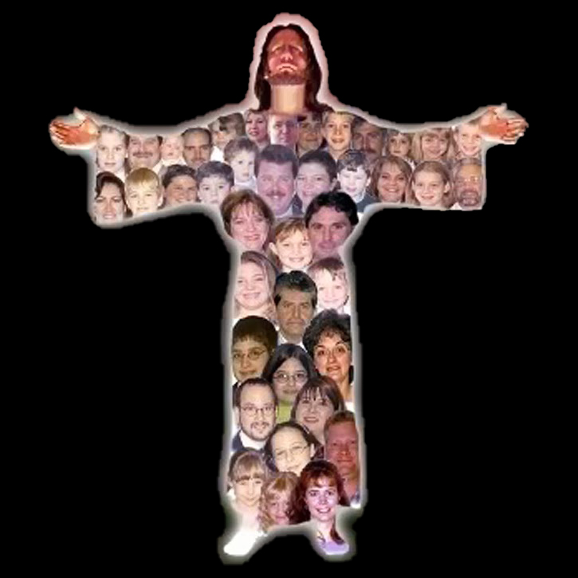
E KABES DI E IGLESIA
“ Y E ta e kabes di e kurpa, e Iglesia ” ( Kolosensenan 1:18a)
Den algun idiomanan ( manera Catalán òf Ingles) e palabra “ kabes ” tambe ta wòrdu tradusí komo “ hefe” òf “ prinsipal,” pasombra esei ta e nifikashon metafóriko di “ kabes.” Esaki ta tambe e kaso na Hebreo. Por ehèmpel, “ apuntá(nombra) pa nan mes un hefe ” ( Oseas 1:11 NKJV) mester wòrdu tradusí komo “ nan lo nombra un lider ” (NIV).
Nos tur ta nesesario (1 Kor. 12:15)
Kada un tin su propio trabou (1 Kor. 12:17)
Nos no por despresiá kualke hende (1 Kor. 12:21)
No tin ningun kreyentenan “ inferior” (1 Kor. 12:22-24)
Nos ta kuida un pa otro (1 Kor. 12:25-26)
Esaki ta tambe e sentido den kual Pablo ta huza e palabra aki ora ku é ta apliká esaki na Kristu ( Kol. 1:18a).
Pero Pablo tambe ta agregá un nifikahon metafóriko na e kurpa. Si Kristu ta e kabes, nos — e Iglesia —ta e kurpa. For di e idea aki e ta sigui esei:

Slide 7


E PRINSIPIO
““E ta e prinsipio i e promé yu for di e mortonan, pa den tur kos e por tin e supremasia.”
(Kolosensenan 1:18b)
E palabra tradusí komo “kuminsamentu” ta archē (ἀρχή), un palabra griego ku ta nifiká kuminsamentu, orígen, promé kousa òf prinsipio, pero tambe ta nifiká gobernante, poder, outoridat òf prinsipado, dependiendo pa gran parti di e konteksto.
Nos por bisa ku e palabra aki, apliká na Kristu, por tin tur e nifikashonnan aki (Kol. 1:18). Hesus ta e orígen di tur kos [e imágen di Dios], e motibu pakiko tur kos a wòrdu kreá [e promé yu di kreashon], e gobernante supremo [e kabes]. Tur esaki ta dun’é preeminensia.
Pablo ta insertá e título “e primogénito for di entre e mortonan” aki (aunke Hesus no tabata e promé ku a ser resusitá, sino Moises). Su viktoria riba morto ta nifiká tambe su viktoria riba piká i su poder pa rekreá nos den su imágen.

Slide 8

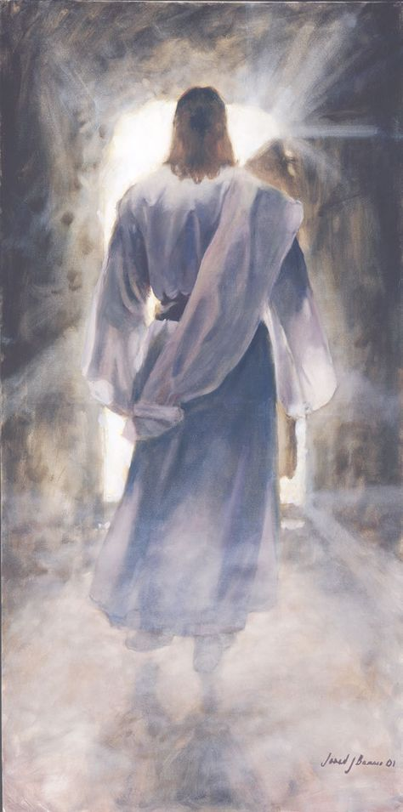



E REKONSILIADÓ
“ i dor di djE pa rekonsiliá kunE mes tur kos, sea kosnan riba tera òf kosnan den shelu, dor di hasi pas dor di Su sanger, dramá riba e krus ” ( Kolosensenan 1:20)
Loke Hesus a hasi a resultá den E tumando e promé lugá den tur kos. Segun Pablo, Kristu ta digno di tur e títulonan aki “ pasombra Dios tabata satisfecho pa tin tur Su plenitut biba den djE ” ( Kolosensenan 1:19). Den otro palabra, Hesus tabata kompletamente(totalmente) Dios i kompletamente humano. “ Nos a mira Su gloria, […] yen di grasia i bèrdat ” (Juan 1:14).
Dor di muri riba e krus i lanta atrobe, Hesus a kumpli ku e rekerimentunan nesesario pa rekonsiliá humanidat ku Dios ( Kol. 1:20).
Nos lo por komprendé ku El a rekonsiliá na Dios “ e kosnan riba tera.” Pero kon El a rekonsiliá na Su mes esnan ku ta den shelu?
E universo kompleto tabata kapas pa mira klaramente e naturalesa di maldat. Asina, e karakter di Dios ta wòrdu hustifiká tantu den Shelu i riba Tera.

Slide 9

“Hesus tabata e mahestat di shelu, e komandante stimá di e angelnan, kende tabatin delisia pa hasi Su plaser. E tabata unu ku Dios, “ den e skochi de e Tata ” (Juan 1:18), tòg E no a pensa esaki un kos pa wòrdu deseá pa ta igual ku Dios mientras ku hende tabata pèrdí den piká i miseria. El a baha for di Su trono, El a laga Su korona i septer real, i a bisti Su divinidat ku humanidat. El a humiyá Su mes asta na e morto di e krus, asina ku hende lo por wòrdu eksaltá na e asiento kunE riba Su trono. […] Den amor E ta bini pa revelá e Tata, pa rekonsiliá hende na Dios. ”
EGW (Selected Messages, Volume 1, p. 321)

